Slide 1
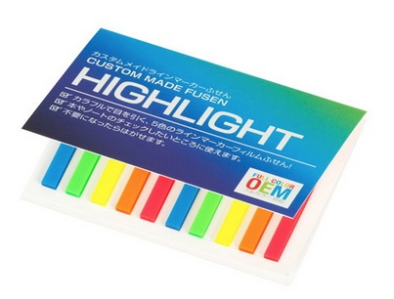
【提案書】
カスタムメイドラインマーカーふせん
特徴
勉強には必要不可欠なラインマーカーのように文字の上に貼れる半透明のフィルムふせんです。必要なくなれば綺麗に剥がすこともできて非常に実用的ですので是非お試しください。
納期
納期スペース
仕様
素 材：紙、PET
サイズ：W77×H53×D3mm
付属品：約25枚のフィルムふせん×5種×2
包 装：PP袋入り
お見積
お見積りスペース

